Slide 1

债权投资计划业务
内部交流
创新投资部
王少斌
2024年11月

Slide 2
适用法规梳理
目录
CONTENTS
产品登记流程
交易结构图拆解

Slide 3

主要适用法规梳理
 | 重要法规
监管规定 | 框架-保险资金间接投资基础设施项目管理办法 （保监会令2016年第2号）
 | 细则-《保险资产管理产品管理暂行办法》及《债权投资计划实施细则》 （银保监办发〔2020〕85号）
 | 专项-保险资金投资不动产暂行办法 （保监发〔2010〕80号）
自律规则 | 实操流程-债权投资计划产品登记管理规则 （中资协发〔2020〕66号）
 | 实操问题-债权投资计划登记业务指引（第1号） （中资协函〔2023〕396号）
标准化文件 | 要件要点-产品登记材料规范
 | 核心材料-债权投资计划募集说明书信息披露指引
“读书先把厚书读薄，然后再把薄书读厚。”
---- 鲁迅

Slide 4
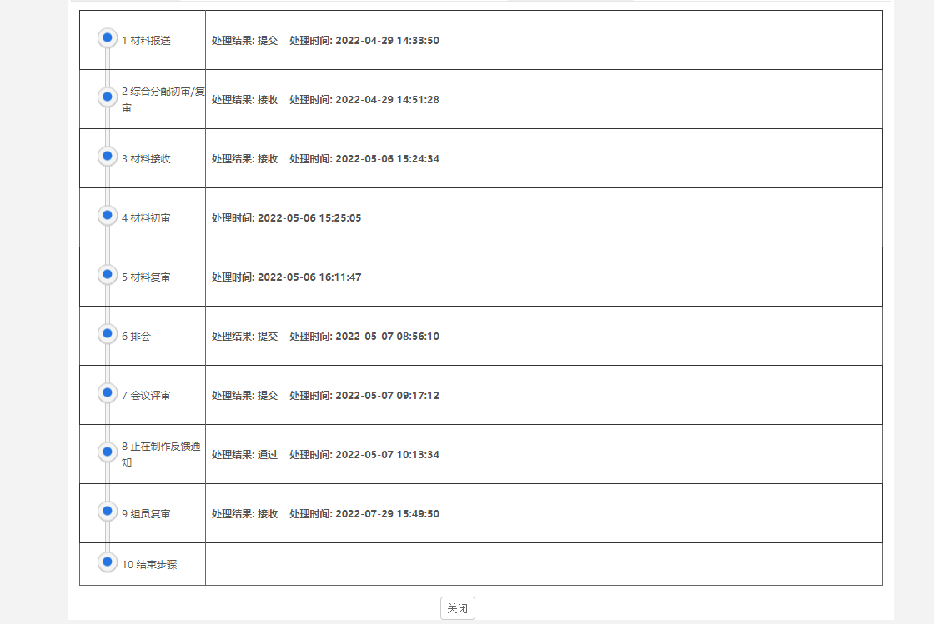

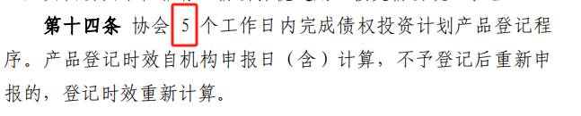
典型查验登记过程
予以登记
综合分配
初审接收
形式性查验
内部专家会
监督
投资资金
还本付息
不予登记
上报时间
！！！避开重大节假日！！！
北京市
一个走心的都没有
全是套路

Slide 5

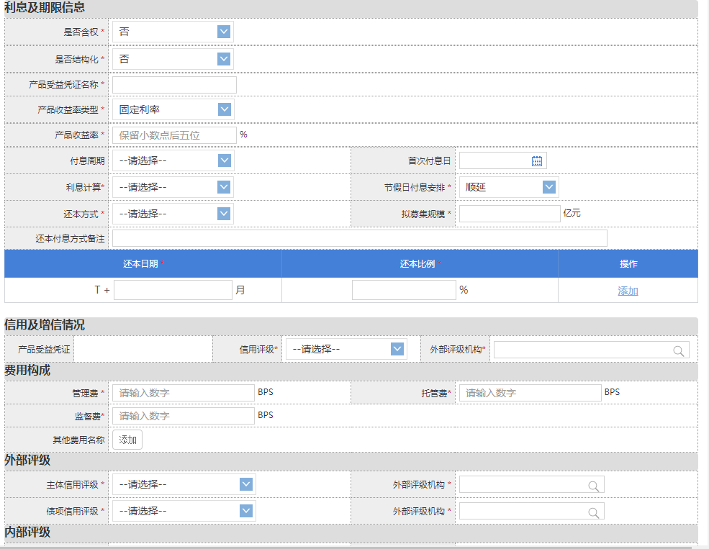
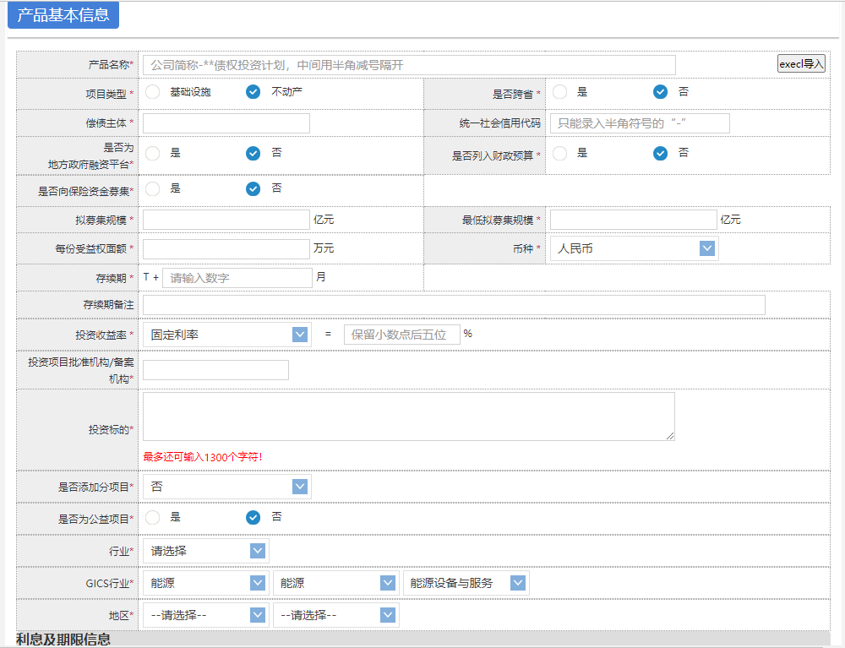
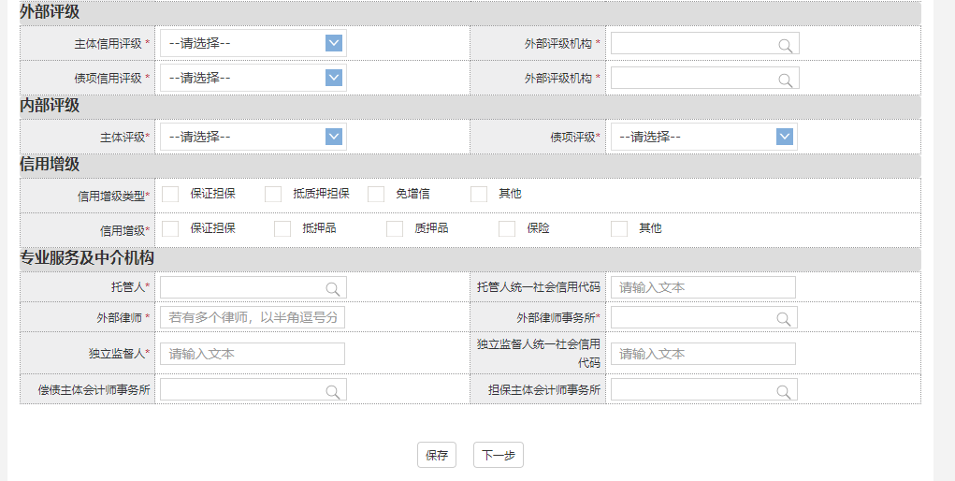
报会登记过程

Slide 6
报会系统和所需文件
债权投资计划产品登记材料清单
材料类别 | 主要文件清单
一、产品登记申请文件 | 产品登记申请报告 合规声明书
二、保险资产管理机构文件 | 要件要点自查表 合规自查表 内部信用评级报告 风险评估报告
三、法律文件 | 投资合同 担保合同或担保函（若有） 抵、质押合同（若有）
四、专业服务机构文件 | 信用评级报告（若有） 法律意见书
五、销售文件 | 募集说明书

Slide 7
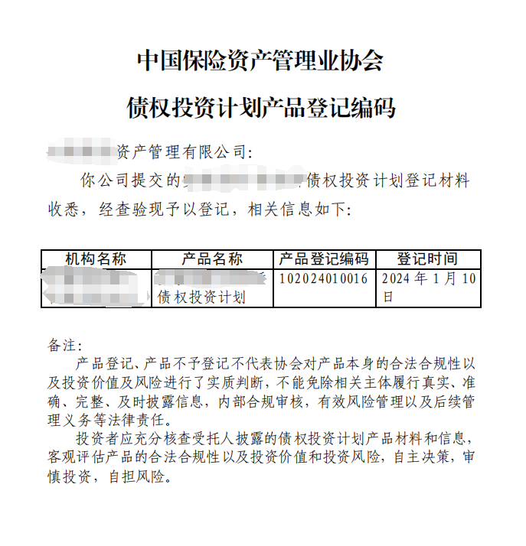
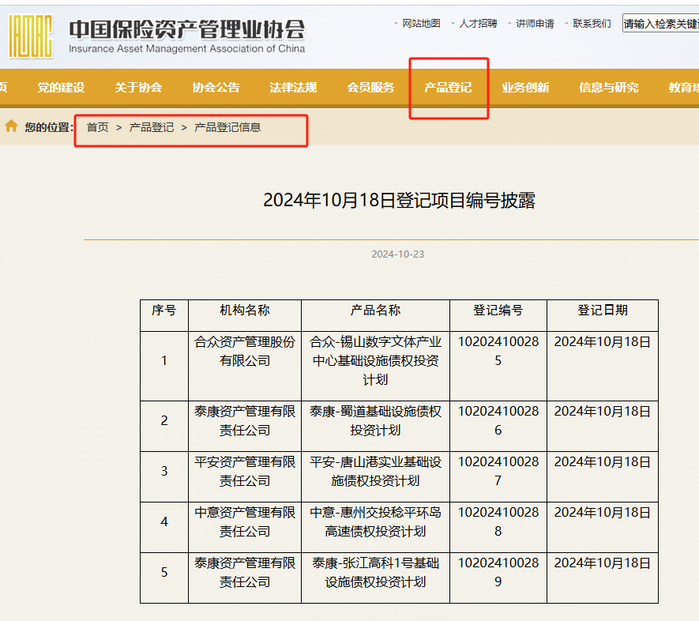
登记结果
Notes:
每个月的产品登记动态

Slide 8
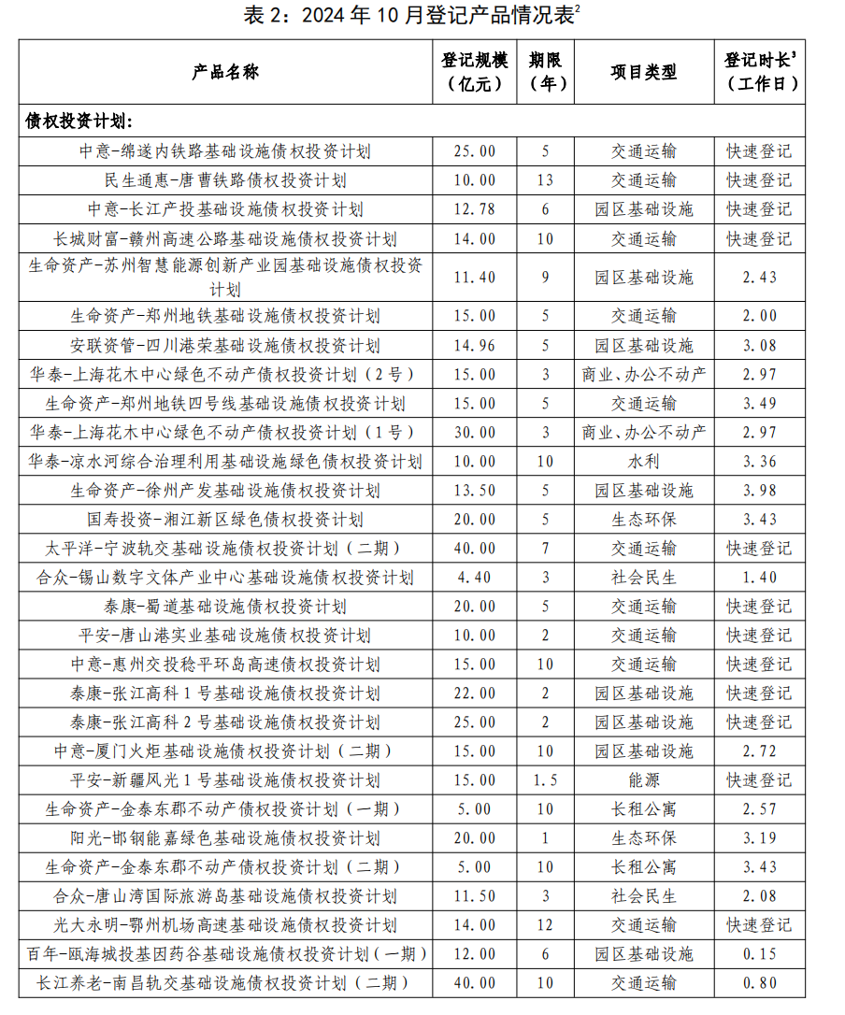

登记结果

Slide 9
1.2
交易结构
（担保人）
担保
发起设立
（托管行）
中邮资管-XXXX债权投资计划
资金托管
投资计划份额
中邮人寿等
合格机构投资者
（委托人）
投资资金
监督
投资资金
还本付息
（拟聘独立监督人）
（融资主体）
投资资金
投资项目
（资金用途）

Slide 10
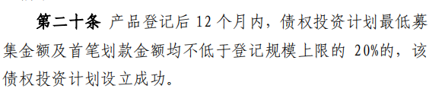
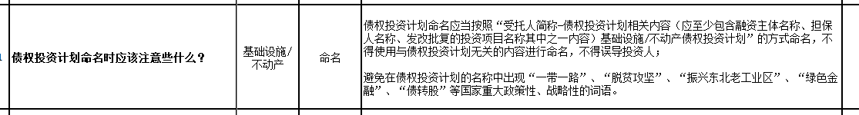
交易结构图拆解-产品本身
中邮资管-XXXX债权投资计划
监管要求：
本细则所称债权投资计划，是指保险资产管理机构作为受托人面向委托人发行受益凭证，募集资金以债权方式主要投资基础设施、非基础设施类不动产等符合国家政策的项目，并按照约定条件和实际投资收益情况向投资者支付收益、不保证本金支付和收益水平的保险资产管理产品。
关注要点：
大类区分基础设施和不动产，固定期限和永续类；
固定期限区分协商一致延期和提前还款权；（例如5-2和3+2）；
债权投资计划命名关注点，产品类别命名；
锁定项目，并且有12+24个月发行锁定期；
注销发行和终止发行；
20%首期募集规模限制，分期分笔发行区别。

Slide 11

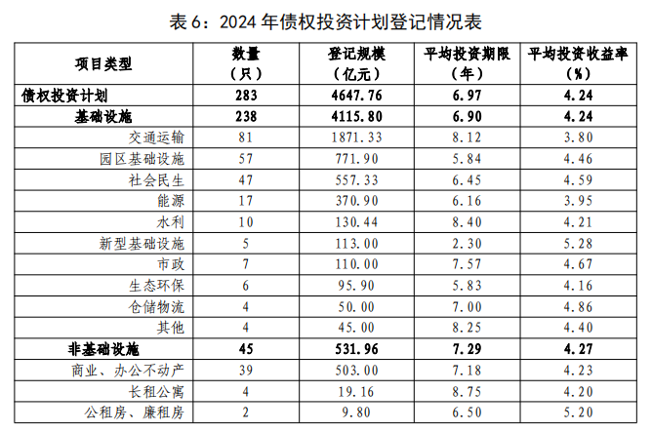
投资计划类型
典型3+3*N产品

Slide 12

交易结构图拆解-委托人
合格机构投资者
（委托人）
中邮资管-XXXX
债权投资计划
投资资金
投资计划份额
监管要求：
2号令关于委托人、受益人相关要求。
实施细则所称委托人是指符合《产品办法》规定的合格机构投资者。
关注点：
针对不同投资人，可分别表述“期”“笔”
委托人和受益人可以不同
受益人大会的召开，全体受益人大会和各期受益人大会，避免大资金裹挟小资金；
受益人大会聘请独立监督人，受托人作为议案建议，最终由受益人大会审议。
Notes:
最后一点，不成熟的小想法

Slide 13
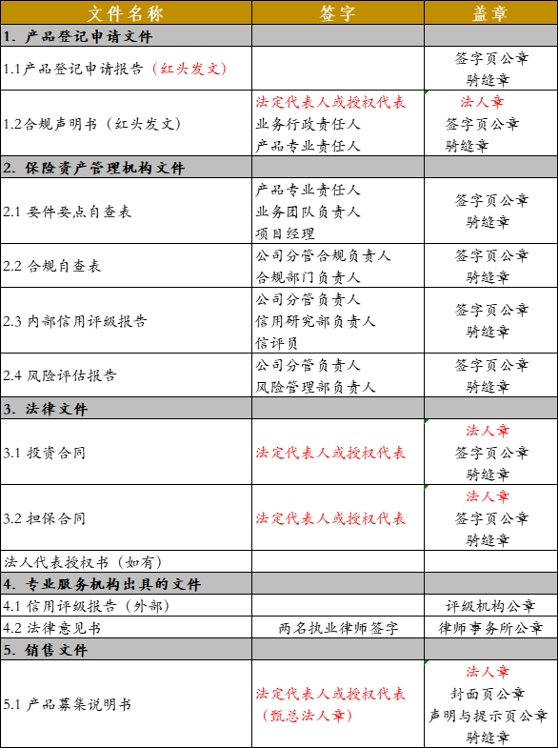
交易结构图拆解-受托人
中邮资管-XXXX
债权投资计划
发起设立
监管要求：
保险资产管理机构开展债权投资计划业务，应当符合下列条件：
（一）具有一年（含）以上受托投资经验；
（二）具备债权投资计划产品管理能力；
（三）最近三年无重大违法违规行为，设立未满三年的，自其成立之日起无重大违法违规行为；
（四）银保监会要求的其他条件。
Notes:
文件注意要点：
受托人内部审核程序合规性
风险责任人和专业责任人披露
公司内部审核会议的文件
授权他人代为签署决议的文件链条
内部审核时间与文件签署时间的顺序

Slide 14
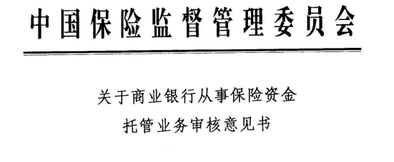
交易结构图拆解-托管人、独监
托管行
资金托管
中邮资管-XXXX
债权投资计划
拟聘独立监督人
监督
托管行合规性要求
托管银行的主体资质和授权情况
托管业务授权，法人签字授权
授权期限的有效性
托管合同签署可在产品登记后（明确签署主体）
列明托管费用，明确清算原则和托管人责任，出具托管报告，提供托管户流水。
独立监督人合规性要求：
投资计划的受益人
最近一年国内评级在AA级以上的金融机构
国家有关部门已经办法相关业务许可证的专业机构
具有良好的诚信和市场形象
具有完善的内部管理、项目监督和操作制度，并且执行规范；
具备承担独立监督职责的专业知识及技能；
从事相关业务3年以上并有相关经验；
近3年未被主管部门或者监管部门处罚
Notes:
银行作独立监督人原则：总行近3年被处罚的，不得做独立监督人；分行被处罚，分行下属支行不得作为独立监督人。律所同理。
同时，需要提前沟通外部律师事务所，出具承诺函

Slide 15
交易结构图拆解-融资主体
中邮资管-XXXX
债权投资计划
实际控制
公司章程及持股比例，一致行动协议
董事会成员及股东人员派驻
PPP项目，BT项目，BOT项目
信用状况良好
《企业信用报告》、企查查、审计报告、发债主体公告
区别于无违约等不良记录，强调不良信用记录
存在不良信用记录但已删除的情形
登记后存续期间出现的情形
延伸到其他合规要求，如对外担保比例和净资产比例
还款来源
92号文要求融资主体还款来源明确、真实可靠，能够覆盖债权投资计划的本金和预期收益。（已删除）
合规要求转向投资人、受托人自行判断的风控要求
投资资金
还本付息
融资主体
监管要求：
保险资产管理机构应当以资金安全为前提，审慎选择融资主体。融资主体应当为项目方或其母公司（实际控制人）,且具备持续经营能力和良好发展前景、具有或预计能够产生稳定可靠的收入和现金流、财务情况和信用状况良好、最近两年无违约等不良信用记录、与保险资产管理机构不存在关联关系。

Slide 16

两类特殊融资主体认定
房地产开发企业
（1）如该企业的经营范围中包含房地产开发、商品房销售或类似内容，同时自身拥有在建、在售、拟建房地产开发项目的，一般应属于房地产开发企业。
（2）如该企业的经营范围中包含房地产开发、商品房销售或类似内容，自身无在建、在售、拟建房地产开发项目，持有房地产开发资质，一般也应属于房地产开发企业，但是满足以下标准，可以不认定为房地产开发企业：企业自身连续三年没有房地产业务收入（期限标准可以根据具体情况确定）；资金用途原则上建议，仅用于归还企业存量的金融机构借款；同时一般建议落实企业持有房地产开发资质，但是名下无房地产项目无房地产收入的具体原因。
（3）证监会口径：如该企业的经营范围中包含房地产开发、商品房销售或类似内容，自身无在建、在售、拟建房地产开发项目，本级连续三年也没有房地产收入，但是合并口径下，最近一年来源于房地产的业务收入占比高于50%(含本数）的；或没有任何一类业务的收入占比高于50%，但来源于房地产业务的收入在所有业务中占比最高且超过30%（含本数）的，原则上该企业并表属于房地产开发企业。
同时需要进一步说明的是，我国房地产开发流程一般是从立项到办理规划、施工手续的各个阶段，并不审查房开资质，只有在申请预售许可证的阶段审查房开资质，在申请现房销售网上建立楼盘表的阶段审查房开资质。
地方政府融资平台
常规平台认定
15号文要求，35号文要求
Notes:
《城市房地产开发经营管理条例》第二条规定，本条例所称房地产开发经营，是指房地产开发企业在城市规划区内国有土地上（第七十二条，在城市规划区外的国有土地范围内取得房地产开发用地的土地使用权，从事房地产开发、交易活动以及实施房地产管理，参照本法执行）进行基础设施建设、房屋建设，并转让房地产开发项目或者销售、出租商品房的行为。按照上述规定，房地产开发经营的范围很广，包括了建设转让、销售和出租行为，但是这个规定的主体是房地产开发企业，所以在一定程度上陷入了定义循环，我们发现没办法从一个企业具体干什么来判断这个主体到底是不是房地产开发企业。要解释什么是房地产开发，依据法律规定，这个主体应该是房地产开发企业，因此我们只能再去研究什么又是房地产开发企业？
但是这里仍需要考虑的是一个问题，如上所述，按照我国房地产开发建设的规则，企业自持地产项目并不需要房开资质，只是没有房开资质不能办理预售许可证/现房网上销售；但是企业仍然可以办理房地产项目的初始登记（俗称大产权），并直接将大产权进行转让，进行资产转让，这种情形和个人之间的二手房转让没有实质性区别。那么这种转让行为到底属于一种资产处置行为，还是属于房地产开发行为，区分标准存在争议。
深圳证券交易所印发的《关于试行房地产行业划分标准操作指引的通知》，“如发行人为本所上市公司，原则上按照上市公司所属中国证监会行业分类结果作为判断依据。如发行人为非上市公司，参照《上市公司行业分类》执行，即：当发行人最近一年经审计的房地产业务收入比重大于或等于50%，则将其划入房地产行业；当发行人没有一类业务的营业收入比重大于或等于50%，但房地产业务的收入和利润均在所有业务中最高，而且均占到公司营业收入和利润的30%以上（包含本数），则该发行人归属于房地产行业。其中，房地产业务收入包括从事普通住宅地产、商业地产、工业地产、保障性住宅地产和其他房地产所取得的收入。”

Slide 17

交易结构图拆解-融资主体
关注要点
交易结构选择方面，直融与否；
融资主体融资决策的合法合规性，主要为内部程序的完备性
是否符合公司章程规定，如有单独的融资管理办法，亦可适用，如无明确规定，适用股东决议。
融资决议文件明确体现本次融资事宜，包括但不限于项目，期限，成本等
外部律师论证决议的有效性
融资主体涉隐情况
融资决议文件
在融资额度内融资，授权特定程序审批
一份决议对应多次融资，甚至多家资管公司，写明不超过特定融资规模等；
如决议中出现特定期限、成本，建议附上兜底条款，以签署的《投资合同》为准；
决议文件中项目名称“简称” 与投资合同中项目名称不一致情况处理。

Slide 18

交易结构图拆解-投资项目
中邮资管-XXXX
债权投资计划
资金用途
投资项目
字越少
事越大
监管要求：
债权投资计划的资金应当投资于一个或者同类型的一组投资项目。
投资项目应当符合国家宏观政策、产业政策和相关规定，履行项目立项、开发、建设、运营等法定程序，项目资本金符合国家有关资本金制度的规定，且还款来源明确合法、真实可靠。
投资项目为一组项目的，其子项目应当分别开立财务账户并确定对应资产，不得相互占用资金。
投资项目为非基础设施类不动产的，还应当符合保险资金投资不动产的相关监管规定。

Slide 19
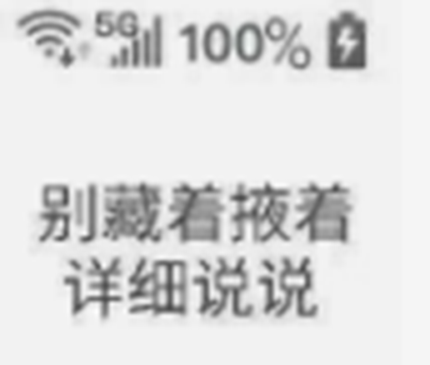
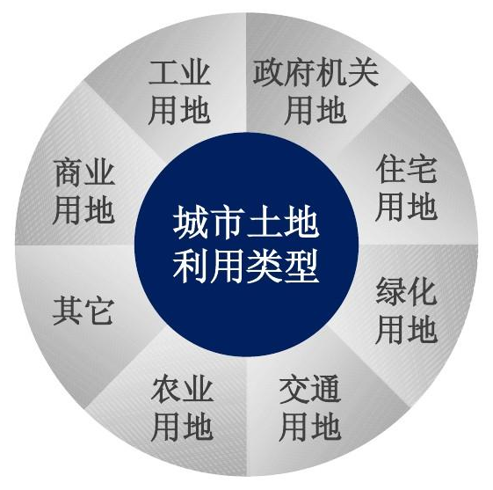
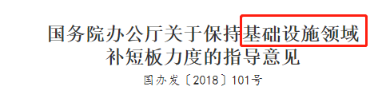
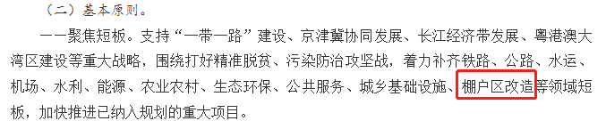
交易结构图拆解-基础设施类项目认定
公益性项目认定
《关于明确债权投资计划投资融资平台监管口径的通知》 “投资计划偿债主体为融资平台的，投资项目应当主要为经营性项目。投资项目为公益性项目的，仅限于保障性住房和轨道交通等符合法律或国务院规定的项目，且信用增级充分有效”。
主要包括以下项目：
1.交通运输。
2.能源。
3.市政。
4.生态环保。
5.仓储物流。
6.园区基础设施。
7.新型基础设施。
8.社会民生。
9.水利。
10.农业农村。
11.林业。
12.被具备相应权限的行政机关认定为基础设施项目
Notes:
公益性项目
养老项目报基础设施应该是 社会福利用地

Slide 20
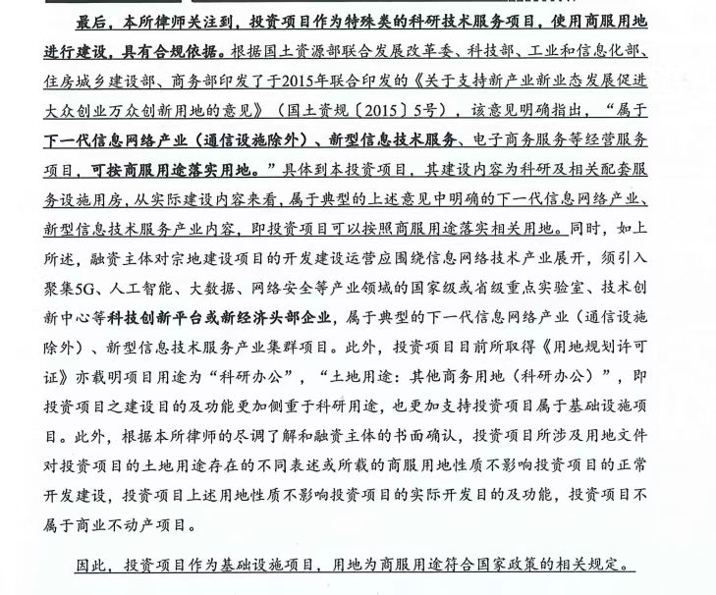
交易结构图拆解-基础设施类项目认定
认定精神：
拟投项目属于……等文件中所列举的行业或项目，主要包括以下项目：……12被具备相应权限的行政机关认定为基础设施项目。
《国家发展改革委关于进一步做好基础设施领域不动产投资信托基金（REITs）试点工作的通知》（发改投资〔2021〕958 号）
未列举的如钢铁项目
论述相对复杂，以产业园项目为例
科技企业孵化器（含众创空间等）是以促进科技成果转化，培育科技企业和企业家精神为宗旨，提供物理空间、共享设施和专业化服务的科技创业服务机构
958号文：酒店、商场、写字楼等商业地产项目不属于试点范围。项目土地用途原则上应为非商业、非住宅用地。（商服用地？）
限制性要求：拟投项目不得包含商场、酒店、办公楼（写字楼）、公寓等不具备基础设施属性的非基础设施类不动产项目
兜底条款：城市更新项目的行政机关认定
Notes:
《科技企业孵化器管理办法（科技部 国科发区〔2018〕300号）》第二条的规定，科技企业孵化器（含众创空间等）是以促进科技成果转化，培育科技企业和企业家精神为宗旨，提供物理空间、共享设施和专业化服务的科技创业服务机构，是国家创新体系的重要组成部分、创新创业人才的培养基地、大众创新创业的支撑平台。
孵化器的主要功能是围绕科技企业的成长需求，集聚各类要素资源，推动科技型创新创业，提供创业场地、共享设施、技术服务、咨询服务、投资融资、创业辅导、资源对接等服务，降低创业成本，提高创业存活率，促进企业成长，以创业带动就业，激发全社会创新创业活力。
根据《城市用地分类和规划建设用地标准（GB50137-2011）》，城市建设用地分为8大类、35中类和42小类。其中8大类分别为：居住用地（R）；公共管理与公共服务设施用地（A）；商业服务业设施用地（B）；工业用地（M）；物流仓储用地（W）；道路与交通设施用地（S）；公用设施用地（U）；绿地与广场用地（G）。因此，在国家层面现有的城市建设用地分类中，产业园区并没有单独对应的用地分类。即使我们进一步研究中类和小类，我们也并不能得出产业园区一定对应什么类型的土地，或者说，什么类型的土地不能建设产业园区的概念。按照985号文的规定，项目土地用途原则上应为非商业用地。但是依据上述土地分类，商业用地属于商业服务业设施用地（B）项下的B1类商业及餐饮、旅馆等服务业用地，和B2类商务用地（金融保险、艺术传媒、技术服务等综合性办公用地）、B3娱乐康体用地、B4公用设施营业网点用地（零售加油、加气、电信、邮政等）、B9其他服务设施用地（业余学校、民营培训机构、私人诊所、殡葬、宠物医院、汽车维修站等）同级并列。
因此，985号文只是原则上禁止商业用地，但是并未禁止商服用地。

Slide 21
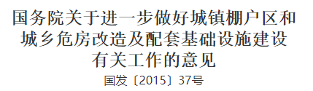
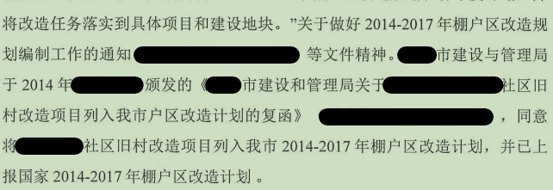
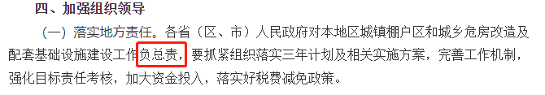
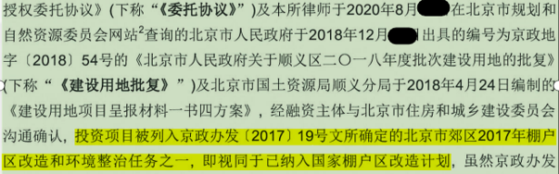
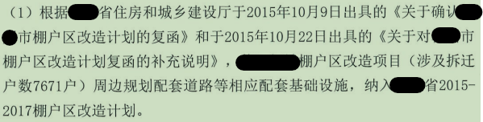
交易结构图拆解-棚改类项目
项目列入某市（副省级）棚户区改造计划，并已上报国家2014-2017年棚户区改造计划。
根据《北京市2017年棚户区改造和环境整治任务》
拟投项目应具有省级住房和城乡建设部门或其他有权部门出具的证明文件，文件中应明确拟投项目已全部（包括但不限于户数、面积等）纳入国家棚户区改造计划。
棚改项目的改造户数、面积必须全部纳入国家棚改计划，不能部分纳入。
受托人及外部律师应根据省级住建部门出具的确认纳入国家棚改计划的文件，结合当地相关政策进行论证。（各地的执行方式并非完全统一）
根据省住建出具的《关于某市棚户区改造计划的复函》，已纳入省2015-2017棚户区改造计划

Slide 22

交易结构图拆解-投资项目
基础设施类补充融资主体营运资金
银保监会 | 协会
《债权投资计划实施细则》 （2020年9月7日） | 《债权投资计划登记业务指引（第1号）》（2021年8月6日）
第六条债权投资计划投资基础设施项目的，在还款保障措施完善的前提下，可以使用不超过40%的募集资金用于补充融资主体的营运资金。 | （二）受托人应审慎核实资金用途，不得以补充融资主体营运资金或者偿还股东借款等方式直接或变相将债权投资计划募集资金违规投向房地产企业。

Slide 23

交易结构图拆解-不动产类具体要求
证照：商业不动产两证登记，四证放款
地产项目区位优势的要求：地处直辖市、省会城市或者计划单列市等具有明显区位优势的城市。
涉住宅问题：产品登记要求及常见处理方式
资金用途：项目建设、偿还金融机构借款，不得用于偿还股东借款。
资金监管协议：划款路径，子项目，偿还银行，偿还保债
80号文禁止性行为：
保险公司投资不动产，不得有下列行为：
(一)提供无担保债权融资；
(二)以所投资的不动产提供抵押担保；
(三)投资开发或者销售商业住宅；
(四)直接从事房地产开发建设(包括一级土地开发)；
必须签署《专项资金监管协议》，设定账户监管条款，明确规定“对投资资金实施专款专用、封闭管理、不得挪用”以及明确资金划转路径
Notes:
判断依据，主要为土地证
处理方式，住宅销售，施工方区分
要求不动产项目产权清晰，无不良市场影响（仅可投有所有权的项目，经营贷不可做、地王项目禁投）

Slide 24

交易结构图拆解-投资项目
保险资金债权投资计划区分基础设施和不动产的实务意义
一、基础设施保债计划可以免增信；
二、基础设施保债计划可以按照融资规模的40%匹配流贷融资；
三、不动产保债计划的资金用途不得用于偿付股东借款；
四、如果基础设施项目的项目方系房企或者类房企。登记指引第四条“对于债权投资计划的募集资金用途方面，受托人应注意哪些问题”之第二款已有体现，即“受托人应审慎核实资金用途，不得以补充融资主体营运资金或者偿还股东借款等方式直接或变相将债权投资计划募集资金违规投向房地产企业”；
五、资金方对于项目属于基础设施还是不动产，投资分类不同、投资需求不同。在目前的政策导向下，更多的资金会青睐于基础设施项目。

Slide 25
交易结构图拆解-项目总投资
总投资认定
指完成项目建设并达到使用要求或生产条件，在建设期内预计或实际投入的总费用，包括工程造价、增值税、资金筹措费和流动资金等。
拟投项目总投资金额一般以投资主管部门出具的可研批复文件/核准文件/备案等文件或项目竣工文件中载明的总投资金额为准。
总投资金额发生变化的，应根据相关法律法规规定履行变更核准(备案)、重新核准(备案) 等手续。若拟投项目无需履行变更核准(备案)、重新核准(备案) 等手续的，也可以由住房和城乡建设部审核的甲级资质的工程造价咨询企业或国家发展和改革委员会及其指定机构评 定的甲级资质工程咨询单位出具的相关报告文件明确的实 际总投资金额为准， 并在募集说明书和法律意见书等文件中对总投资金额发生变化的合理性出具明确意见。
关于项目总投资的变更调整
区分核准总投和备案总投调整
可研机构资质要求
法律意见书论述
棚改等项目以主管部门认定为准
过往案例
本项目总投确认依据为拟投部分建筑面积/备案建筑面积*备案总投，不符合商业不动产项目总投资确认的相关规定。
投资项目已通过综合竣工验收并取得最终的产权证，受托人及外部律师依据可行性研究报告调整总投资金额，未就其发生变化的合理性出具明确意见；

Slide 26
交易结构图拆解-投资项目资本金
项目资本金（国发26号文）
城市轨道交通项目由25%调整为20%，港口、沿海及内河航运、机场项目由30%调整为25%，铁路、公路项目由25%调整为20%。
房地产开发项目：保障性住房和普通商品住房项目维持20%不变，其他项目由30%调整为25%（商业不动产）。
产能过剩行业项目：钢铁、电解铝项目维持40%不变，水泥项目维持35%不变，煤炭、电石、铁合金、烧碱、焦炭、黄磷、多晶硅项目维持30%不变。
电力等其他项目维持20%不变。
特殊资本金A：股东借款
国发26号文，项目借贷资金和不符合国家规定的股东借款、“名股实债”等资金，不得作为投资项目资本金。
在项目公司股东承诺股东借款不计息且无需偿付（而非劣后偿付）的前提下，应该满足国家关于项目资本金的规定，可以作为项目资本金。
特殊资本金B：永续金融工具（如永续债）
通过发行金融工具等方式筹措的各类资金，按照国家统一的会计制度应当分类为权益工具的，可以认定为投资项目资本金，但不得超过资本金总额的50%。存在下列情形之一的，不得认定为投资项目资本金：存在本息回购承诺、兜底保障等收益附加条件；当期债务性资金偿还前，可以分红或取得收益；在清算时受偿顺序优先于其他债务性资金。
主体不同，母公司通过股东借款投向子公司，区分股东借款是否是无偿还义务
关于不动产项目关于资本金的基本要求
须为经审计的计入权益的注册资本、资本公积、未分配利润（股东出具在投资计划存续期内不分配利润的决议）或者经验资的注册资本等。

Slide 27
交易结构图拆解-投资项目
过往案例
根据募集说明书披露以及公开信息查询，拟投项目地价款及税费合计为96661万元，最大融资额度为15550万元。本计划拟融资15.68亿元，存在超额融资的情况。
项目总投资22091.25万元，本次上报两期债权投资计划分别融资8250万元，资本金5600万元，合计22100万元，存在超额融资问题。
募投资金缺口计算
一般以拟投项目的总投资金额减去拟投项目应到位资本金后的数额，并根据拟投项目自身是否已经存在其他债务性融资，进行综合计算。当土地价款高于应到位资本金时，债权投资计划用于拟投项目的规模一般以拟投项目总投资金额减去拟投项目土地价款后的数额，并根据拟投项目自身是否已经存在其他债务性融资，进行综合计算。
测算可融情景
某经营性高速公路项目，总投资50亿元，项目实施主体不涉及房地产开发。存量负债中，项目自身已有银团借款20亿元，通过保债融资10亿元。
A不考虑永续债做资本金情形下最大可融
B加上永续债做资本金情形下最大可融
最大可融规模
资金用途中的金融机构借款，公开债，保债，银团借款，具有限制性条款的借款等。
未经债权人允许，不得新增融资等

Slide 28
交易结构图拆解-信用增级
担保人
中邮资管-XXXX
债权投资计划
担保
保险资产管理机构设立债权投资计划，应当确定有效的信用增级安排，并符合下列要求：
（一）信用增级方式与融资主体还款来源相互独立。
（二）信用增级采用以下方式或其组合：
1.设置保证担保的，应当为本息全额无条件不可撤销连带责任保证担保，同时符合以下条件：担保人信用等级不低于被担保人信用等级，担保行为履行全部合法程序；同一担保人全部对外担保金额占其净资产的比例不超过50%,中债信用增进投资股份有限公司除外；由融资主体母公司或实际控制人提供担保的，担保人净资产不得低于融资主体净资产的1.5倍。
（三）融资主体信用等级为AAA级，且符合下列条件之一的债权投资计划，可免于信用增级：融资主体上年末净资产不低于150亿元，或者融资主体最近三年连续盈利，或者投资项目为经国务院或国务院投资主管部门核准的重大工程。
实操经验
此外，如果担保金额涉及对购房人的阶段性担保责任（即担保为住房按揭贷款），或子公司存在专业担保公司的，一般可以做剔除处理。
Notes:
92号文中分类的A类银行增信与资管新规中金融机构不得提供担保相悖；
中债增作为特殊担保主体，专业担保机构参与保债担保存在合规障碍；
信用增级安排有效；
信用增级方式与融资主体还款来源相互独立。

Slide 29
交易结构图拆解-央企担保
《关于加强中央企业融资担保管理工作的通知》（下称“75号文”）
对象：中央企业集团本部 + 中央企业所属各级子企业。根据国务院国资委印发《关于加强中央企业融资担保管理工作的通知》的有关说明，75号文管控对象不仅包括中央企业集团本部，还包括中央企业所属各级子企业。
融资担保：中央企业为纳入合并范围内的子企业和未纳入合并范围的参股企业提供“······、资产管理计划（包括债权投资计划）” 等融资行为提供的各种形式担保，如一般保证、连带责任保证、抵押、质押等，也包括出具有担保效力的共同借款合同、差额补足承诺、安慰承诺等支持性函件的隐性担保；
合格的被担保人：原则上只能对具备持续经营能力和偿债能力的子企业或参股企业提供融资担保。
禁止的被担保人：中央企业严禁对集团外无股权关系的企业提供任何形式担保。
担保规模：其一，基于净资产占比的担保规模管理。中央企业应根据自身财务承受能力合理确定融资担保规模。原则上总融资担保规模不得超过集团合并净资产的40%，单户子企业（含集团本部）融资担保额不得超过本企业净资产的50%。对于纳入国务院国资委年度债务风险管控范围的企业，总融资担保规模不得比上年增加。其二，基于持股比例的担保规模管理。中央企业应当严格按照持股比例对子企业和参股企业提供担保；严禁对参股企业超股比担保。同时，对于超股比担保额应由小股东或第三方通过抵押、质押等方式提供足额且有变现价值的反担保。
引申共同担保情况，监管要求的保债计划增信措施为本息全额无条件不可撤销的连带责任保证担保，而非连带保证责任。

Slide 30
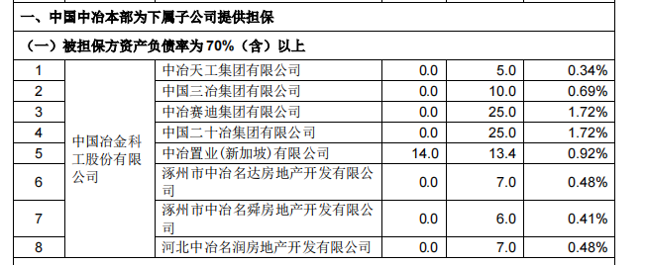
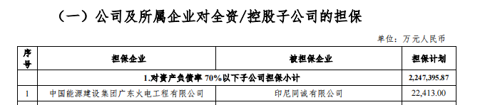
交易结构图拆解-上市公司担保
上市公司担保
《民法典》要求
上市公司对外担保公告通常有两种形式，即单项担保公告和集中担保公告。
最高院在《担保制度理解与适用》中明确，要审查的内容均应包括：
（1）担保事项是否已经董事会或股东大会决议通过；
（2）被担保人也就是主债务人是谁；
（3）担保金额。
相对人根据上市公司公开披露的关于担保事项已经董事会或者股东大会决议通过的信息，与上市公司订立担保合同，相对人主张担保合同对上市公司发生效力，并由上市公司承担担保责任的，人民法院应予支持。
相对人未根据上市公司公开披露的关于担保事项已经董事会或者股东大会决议通过的信息，与上市公司订立担保合同，上市公司主张担保合同对其不发生效力，且不承担担保责任或者赔偿责任的，人民法院应予支持。
Notes:
根据上市公司公告等公开客观的信息核算确认本笔金额是否超过公告额度；要求担保人在担保合同、承诺函等法律文件中进一步确认此前是否已使用担保额度以及剩余担保额度、本次担保属于公告额度内；在第二年的担保公告中核实本笔担保的详细信息是否已公告，或要求担保人在签署担保合同或实际放款后对于本笔担保进行单笔公告。

Slide 31

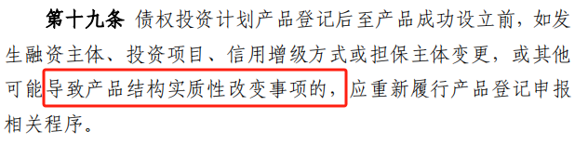
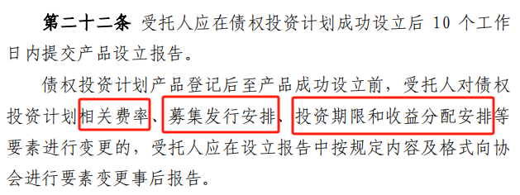
交易结构图拆解-要素变更
托管人目前不为要素变更事项
要素变更无次数限制，但是募集发行一般有次数限制，相关费率可升可降，视市场情况确定。

Slide 32

保债产品方案
融资主体
交易结构
资金用途
产品期限
监督
投资资金
还本付息
项目公司
母公司
担保
免增信
项目建设
项目资本金
股东借款
金融机构借款
补充营运资金
双方含权
协商一致
永续类
2×2×5×3=60
不动产保债不可采用免增信模式，不可偿还股东借款，需要签署资金监管协议，同时亦可分商业不动产，普通不动产保债。
如政策性住房项目，可不用签署资金监管协议。

Slide 33

三方三方
大杀四方

